Slide 1
শুভেচ্ছা

Slide 2
পরিচিতি ও পাঠপরিচিতি˸
মোসাম্মাৎ সেলিনা আক্তার।
(সিনিয়র শিক্ষক কম্পিউটার)
জিন্নাত আলী -মেমোরিয়াল স্কুল এন্ড কলেজ।
কলাখালী, পিরোজপুর।
শ্রেণি˸ অষ্টম
বিষয়˸ তথ্য ও যোগাযোগ প্রযুক্তি।
অধ্যায় ˸ প্রথম-(পাঠ-৪-৫) পৃঃ৪-৬
সময় ˸ ৫০ মিঃ
তাং 19/10/2019 ইং

Slide 3
ব্যবসা বানিজ্য ইন্টারনেটের মাধ্যমে সম্মতি জ্ঞাপন

Slide 4
ব্যবসায়ে তথ্য ও যোগাযোগ প্রযুক্তির গুরুত্ব

Slide 5
শিক্ষণফল
এই পাঠশেষে শিক্ষার্থীরা-
কিসের মাধ্যমে ব্যবসা-বানিজ্যে আমুল পরিবর্তন হয় তা বলতে পারবে।
উন্নত যোগাযোগ ব্যবস্থায় ICT- এর প্রধান প্রধান উপকরনগুলো কি কি তা বলতে পারবে।
ICT- প্রয়োগের ফলে বিপনন ও নতুন মাত্রা গুলো কি কি তা বলতে পারবে।
সরকারি কার্যক্রমে তথ্য ও যোগাযোগ প্রযুক্তির ব্যবহারের গুরুত্ব বর্ননা করতে পারবে।

Slide 6
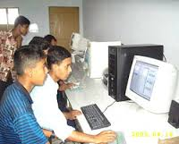
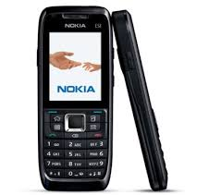

Slide 7
একক কাজ˸
ব্যবসা বানিজ্যের ক্ষেত্রে আমূল পরিবর্তন হয় কিসের মাধ্যমে?

Slide 8
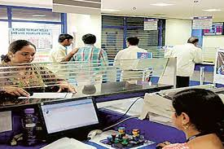

Slide 9
জোড়ায় কাজঃ
ব্যবসা-বানিজ্যের ক্ষেত্রে তথ্য ও যোগাযোগ প্রযুক্তির সুযোগ ব্যাখ্যা কর।

Slide 10
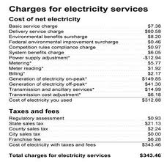
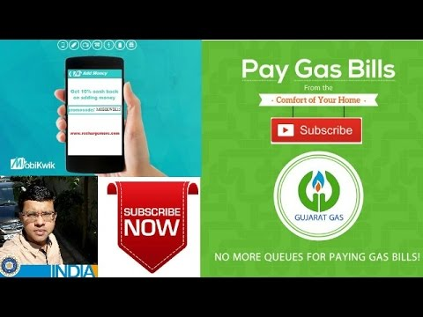

Slide 11
দলীয় কাজঃ
সরকারি কার্যক্রমে তথ্য ও যোগাযোগ প্রযুক্তির ব্যবহারের গুরুত্ব বর্ননা কর।

Slide 12
দলীয় উত্তর মিলিয়ে নাও-
রাষ্ট্রের অত্যন্ত গুরুত্বপূর্ন একটি অঙ্গ হলো সরকার।সরকারের সাধারন কার্যক্রমের মধ্যে রয়েছে আইন ও নীতিপ্রনয়ন এবং বাস্তবায়ন, বিভিন্ন মন্ত্রনালয় , দপ্তর ও সংস্থার মাধ্যমে কার্যক্রম বাস্তবায়ন এবং সর্বপরি আন্তর্জাতিক পরিমন্ডলে নিজ দেশকে সঠিকভাবে উপস্থাপন, সরকারি সকল কাজই তথ্য ও যোগাযোগ প্রযুক্তির গুরুত্বপূর্ন প্রয়োগ রয়েছে। সরকারি কার্যক্রমে ICT- এর কয়েকটি বিষয় উল্লেখ করা হল ।
(ক) সরকারি তথ্যদি প্রকাশঃ ইন্টারনেট বিকাশের আগে সরকারি বিভিন্ন তথ্য যেমন – নিয়োগ বিজ্ঞপ্তি, দরপত্র প্রকাশ ইত্যাদি সংশ্লিষ্ট দপ্তরে নোটিশবোর্ড এবং প্রায়ই বিভিন্ন সংবাদপত্রে প্রকাশিত হতো। বর্তমানে ওয়েব সাইটের মাধ্যমে এই সকল তথ্য সরাসরি জনগনের কাছে পৌছে দেওয়া যায়।
(খ) আইন ও নীতিমালা প্রনয়ন কিংবা সংশোধনে জনগনের মতামতের প্রতিফলন ইন্টারনেটের মাধ্যমে বর্তমানে সংশ্লিষ্ঠ দপ্তর জনগনের মতামত গ্রহন করতে পারে।
(গ) বিশেষ বিশেষ দিবস বা ঘটনা সম্পর্কে সরকার মোবাইলের মাধ্যমে জনগনকে বার্তা পৌছে দিতে পারবে।
(ঘ) দোরগোড়ায় সরকারিসেবা ICT-এর মাধ্যমে ( মোবাইল, রেডিও,ফোন,টেলিভিশন, ইন্টারনেট, কম্পিউটার) জনগনের দোরগোড়ায় পৌছে দেয়। এর মধ্যে উল্লেখযোগ্য হলো–
ᴥ ই-পর্চা ᴥ ই-বই ᴥই-পুর্জি ᴥপাবলিক পরীক্ষার ফলাফল প্রকাশ ᴥ ই-স্বাস্থ্যসেবা ᴥ অনলাইনে আয়কর রিটার্ন প্রস্তুতকরন ᴥ টাকা স্থানান্তর ᴥ পরিসেবার বিল পরিশোধ ᴥ পরিবহন
পরিশেষে বলা যায় যে সরকারি কার্যক্রমে ICT-গুরুত্ব অপরিসীম। তাই এর প্রতি সকলকে যত্নবান হতে হবে।

Slide 13
মূল্যায়নঃ
●কিসের মাধ্যমে ব্যবসা-বানিজ্যে আমুল পরিবর্তন হয় ?
●উন্নত যোগাযোগ ব্যবস্থায় ICT- এর প্রধান প্রধান উপকরনগুলো কি কি ?
●ICT- প্রয়োগের ফলে বিপনন ও নতুন মাত্রা গুলো কি কি ?
●সরকারি কার্যক্রমে তথ্য ও যোগাযোগ প্রযুক্তির ব্যবহারের গুরুত্ব বর্ননা কর ।

Slide 14
বাড়ীর কাজঃ
ব্যবসা –বানিজ্যের ক্ষেত্রে ও সরকারি কার্যক্রমে তথ্য ও যোগাযোগ প্রযুক্তির সুযোগ –সুবিধা বা গুরুত্ব বর্ননা কর।

Slide 15
ধন্যবাদ

